Slide 1
«Стома Вместе Онлайн»
Проект помощи стомированным людям и их близким онлайн.
Территория Самарская область и РФ.
Сайт с онлайн приемной, где можно получить помощь психолога, юриста, хирурга и других специалистов и содействие в обеспечении ТСР.

Slide 2
Что такое стома?
Стома – с социально-психологической точки зрения (при отсутствии специальных средств ухода за стомой и реабилитационных мероприятий) это изоляция от общества, потеря учебы, работы, семьи, суицид. Именно поэтому люди со стомой нуждаются в особой социальной защите.
Стома – это не болезнь, а результат хирургического вмешательства по причине болезни, травмы кишечника или мочеточника, приводящего стомированного человека к дезадаптации в социуме.

Slide 3
Закономерность нарушения функционирования в обществе
Ограничение жизнедеятельности стомированного человека
Нарушение функционирования инвалида со стомой в обществе
Функциональное нарушение организма
Болезнь, травмы, врожденные пороки кишечника или мочеточника

Slide 4
Модель реабилитации:
Дооперационная подготовка пациента;
Послеоперационная помощь + обучение;
Реабилитация в первые 2 недели;
Реабилитация после выписки;
Помощь в информировании по уходу за кожей;
Помощь в оформлении инвалидности;
Психологическая и юридическая помощь;
Адаптация к новым условиям жизни
* пункт 1 -3, 8, данные этапы вызывают наибольшие проблемы у стомированных

Slide 5
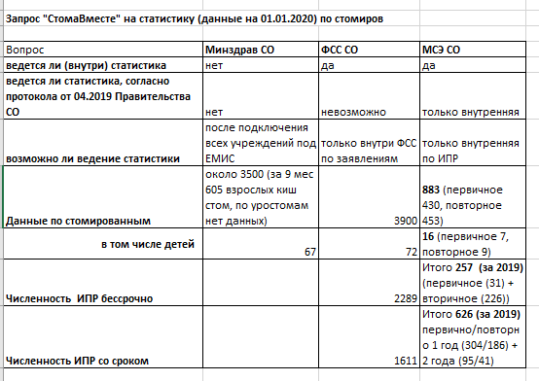
Статистика
В России около 100 000 – 140 000 стомированных людей, это на 100 000 населения 100–150 человек. * данные с научной работы Суханова В. По статистике Самарской области 2017 – 2019 был рост по присвоению стомированным инвалидам

Slide 6
Благополучатели:
Дети со стомой (от 0 до 14 лет);
Люди со стомой (от 15 до 49 лет);
Пожилые люди со стомой (от 50 до 100);
Онкобольные со стомой;
Ухаживающие за стомированными;
Семьи, находящиеся в трудной жизненной ситуации, в которых есть стомированный человек.

Slide 7
Команда
Волонтеры – стомированные с опытом;
Врачи и персонал, имеющие опыт ухода;
Волонтеры пунктов приема/выдачи;
Мобильные волонтеры по доставке тср нуждающимся стомированным;
Программист;
Бухгалтер;
Руководитель проекта.

Slide 8
Реализация проекта
Создание и продвижение интернет – площадки;
Информирование граждан РФ о проекте;
Оказание консультационной информационной, психологической и правовой помощи;
Формирование почтовых отправлений с ТСР для нуждающихся;
Сбор/закупка и выдача ТСР в пунктах приема или доставка на дом.

Slide 9
Расходы
Оплата услуг по разработке, созданию и продвижению сайта;
Административные расходы по сайту;
Технический специалист по организации онлайн консультаций;
Оплата труда консультантов - (хирург, юрист психолог и др);
Почтовые расходы по РФ;
Транспортные расходы по сбору и развозу ТСР в пределах Самарской области.

Slide 10
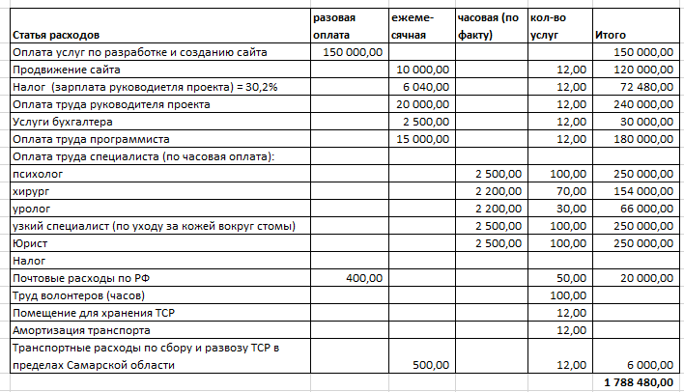
Смета расходов на проект

Slide 11
Качественные результаты:
Получение своевременной помощи онлайн;
Своевременное направление пациента к хирургу при осложнениях;
Психологическая поддержка в трудное время;
Получение информации по уходу за кожей вокруг стомы (гарантирует уменьшение случаев осложнений и как результат предотвращение операций и смертности);
Помощь Здравоохранению РФ в разгрузке узких специалистов.

Slide 12
Количественные результаты:
Создан 1 сайт
Возможность обратиться к 5 узким специалистам со всей России
Проведено 450 часов онлайн консультаций
Отправлено 50 почтовых отправлений
Предоставление возможности работы 7 людям
Помощь не менее 100 благополучателям

Slide 13
Сайт и группы поддержки
Наш сайт тут:
http://stomavmeste.tilda.ws
Группа Вконтакте:
http://vk.com/vmestestomareabilitacia
Страничка в инстаграм
https://www.instagram.com/vmestestomareabilit

Slide 14

Стома Вместе онлайн 2020

